Slide 1
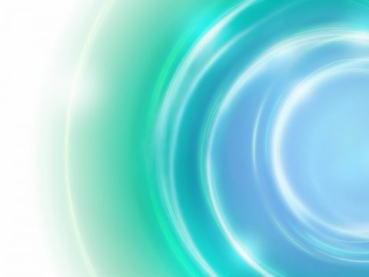
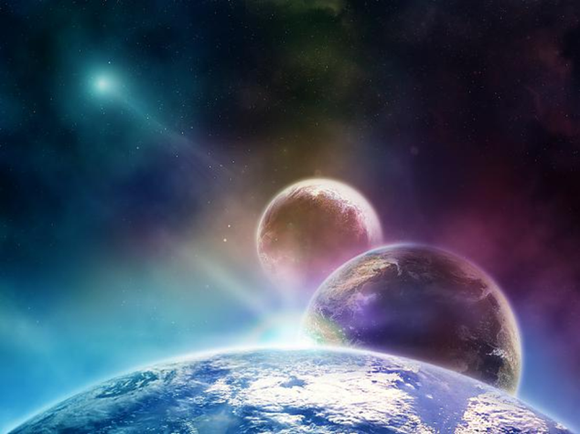
Первый полет в космос.

Slide 2
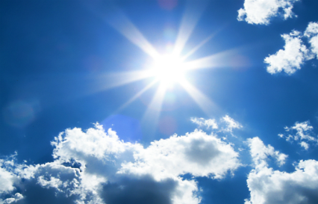
Небо Земли – это наше огромное окно в космос. Через него мы можем увидеть множество небесных светил.
Главное светило – это наша дневная звезда Солнце.
Ночью мы можем наблюдать Луну и звезды.

Slide 3
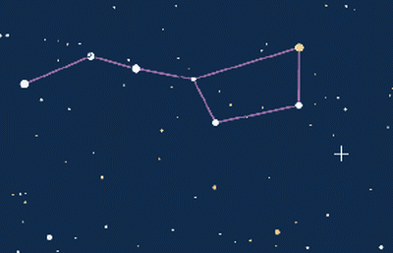
Звезды собраны в созвездия. Самые известные из них – это созвездия Большой и Малой Медведицы

Slide 4
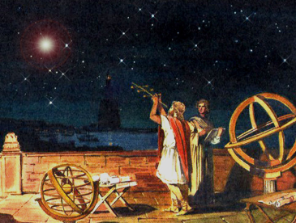
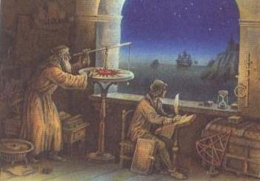
Люди с самых давних времен любили смотреть на звезды, и им было очень интересно – какие же они на самом деле!

Slide 5
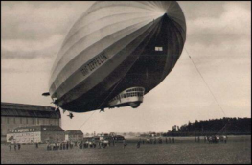
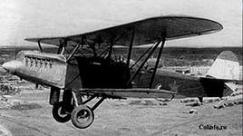
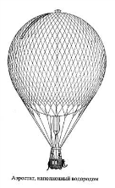
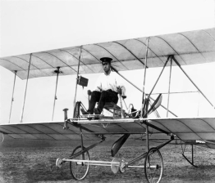
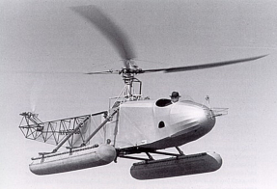
Но сначала люди научились покорять воздушное пространство. Были придуманы воздушный шар, затем дирижабль и аэроплан. Им на смену постепенно пришли самолет и вертолет.

Slide 6
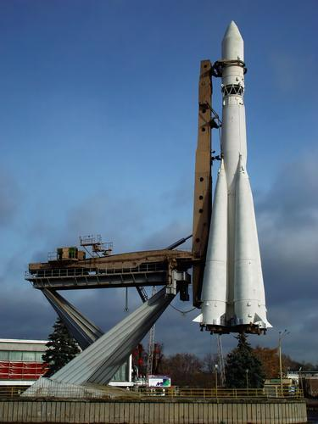
И вот однажды люди решили полететь в космос! К звездам! Для полета в космос люди построили космическую ракету

Slide 7
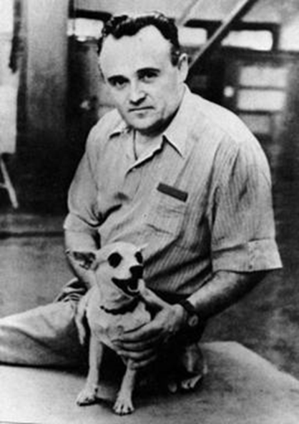
Прежде чем человек полетел в космос, там побывали животные. Первой в космос отправилась собака Лайка. В то время люди ещё очень мало знали о космосе, а космические аппараты ещё не умели возвращать с орбиты. Поэтому Лайка навсегда осталась в космическом пространстве.

